Slide 1
레고 엔티티
안명선

Slide 2
신규 컨탠츠 – 레고 엔티티
개념 :
여러 개의 엔티티를 모아서 하나의 커다란 미니어쳐 도시를 만드는 엔티티
획득 및 확장 방법 :
홈가든 작물에서 각 달마다 중심이 되는 중앙 레고 엔티티를 획득할 수 있다.
중앙 레고 엔티티에서 작업을 하고 나오는 결과물을 이용해 주변 레고 엔티티를 획득할 수 있다.
이렇게 획득한 레고 엔티티를 유저 취향에 맞게 배치할 수 있다.
엔티티 작업 및 결과물 :
각 엔티티마다 ‘팩토리’ 라는 요소가 있어 유저가 재료(재화 및 아이템)을 넣으면 일정 시간이 걸려서 결과물을 만들어 유저에게 지급한다.
이전 조합처럼 레시피는 존재 하지 않는다.
레고 엔티티 결과물로 새로운 주변부 레고 엔티티를 얻을 수 있고 그외 알바 포인트, 엠포인트 등을 얻을 수 있다.
특징 :
어떤 레고 엔티티를 주변에 배치하느냐에 따라 특정 레고 엔티티의 색상/이펙트가 달라진다.
다른 유저가 각 레고 엔티티에 알바와 같은 작업을 할 수 있고 이를 통해 보상을 같이 획득할 수 있게 된다.
엔티티 배치 UI
중앙 레고 엔티티를 클릭하면 정밀하게 레고 엔티티를 배치할 수 있는 UI가 있어 이를 통해 레고 엔티티를 확장 시킬 수 있다.
작물 컨셉 :
최종적으로 페이블/메르헨 컬렉션에 나와 있는 지도 모양을 유저가 실제 레고로 만들 수 있게 된다.

Slide 3













홈가든 작물에서 획득한 중앙 레고 엔티티를 발전 시켜 조금씩 늘려나가는 컨셉
퍼즐 느낌
홈가든 작물에서 마법 걸기를 통해 중앙 레고 엔티티 획득
중앙 레고 엔티티의
모든 건물들을 활성화 시킴
중앙 레고 엔티티에
주변부 건물들을
하나씩 붙인다.

Slide 4

홈가든 작물에서 획득한 중앙 레고 엔티티를 발전 시켜 조금씩 늘려나가는 컨셉
초록
퍼즐 느낌
홈가든 작물에서 마법 걸기를 통해 중앙 레고 엔티티 획득
중앙 레고 엔티티의
모든 건물들을 활성화 시킴
중앙 레고 엔티티에
주변부 건물들을
하나씩 붙인다.

Slide 5
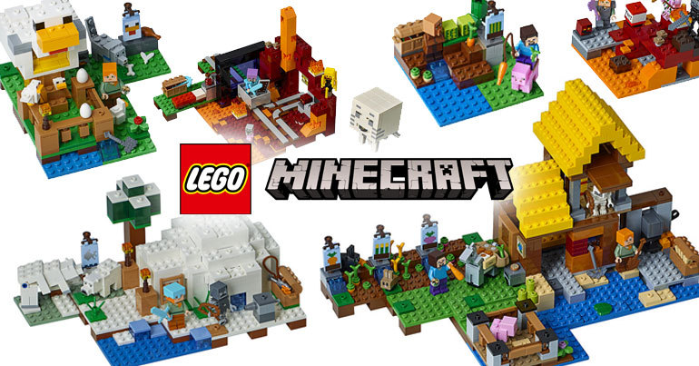
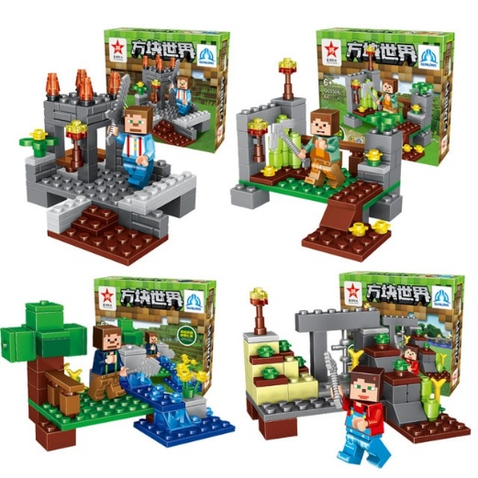
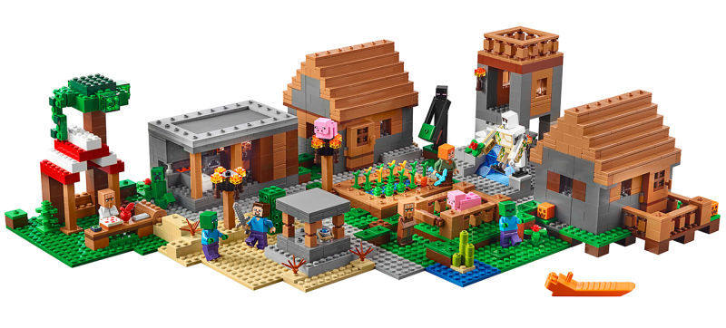
레고 엔티티는 아래와 같이 여러 개를 하나로 모을 수 있다.

Slide 6

중앙 레고 엔티티 근처에 어떤 주변 레고 엔티티를 배치하느냐에 따라 이펙트가 달라짐
초록
기본
주황
파랑

Slide 7
레고 엔티티를 정밀 배치하고 싶을 경우 중앙 엔티티를 클릭하면 아래와 같이 정밀 배치 UI가 나온다.
인벤토리
클릭
눈금과 90도 회전 UI가 있어
보다 정확하게 엔티티를 배치할 수 있다.
위 배치 UI로 엔티티를 배치하면 실제 해당 위치에 엔티티가 배치된다.

Slide 8
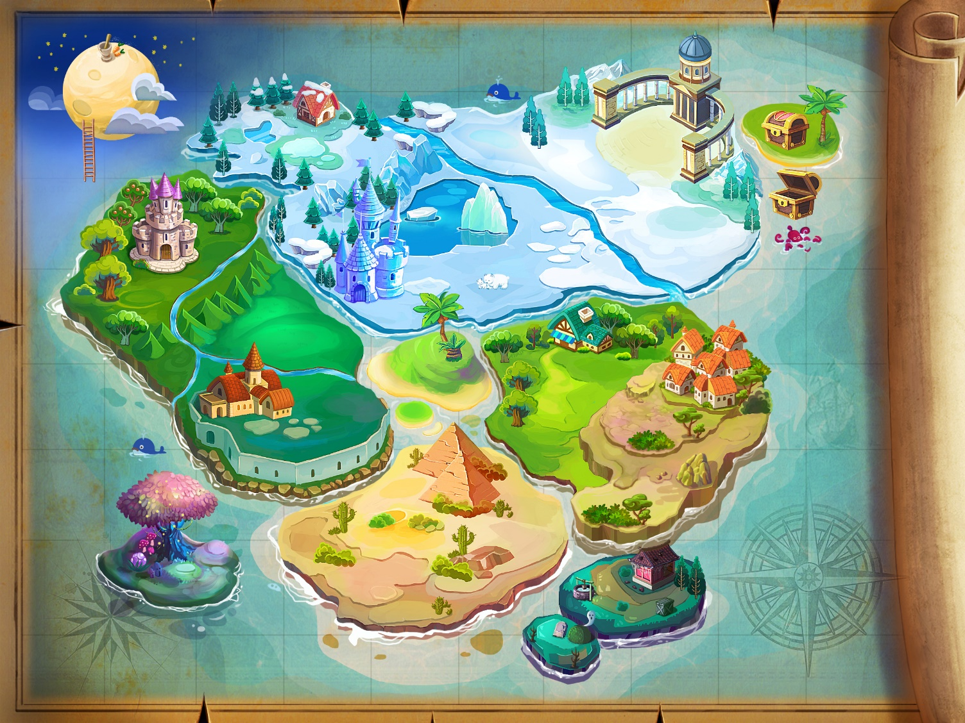
12달 모든 레고 엔티티를 모두 사용하면 메르헨/페이블 컬렉션 페이지의 세계를 만들 수 있다.
7월 레고 엔티티
8월 레고 엔티티
9월 레고 엔티티
10월 레고 엔티티
…
5월 레고 엔티티
6월 레고 엔티티

Slide 9
신규 컨탠츠 – 미니어쳐 엔티티
개념 :
여러 개의 재료를 모아서 다양한 미니어쳐 도시를 만드는 엔티티
획득 및 확장 방법 :
홈가든 작물에서 각 달마다 중심이 되는 기본 미니어쳐 엔티티를 획득할 수 있다.
기본 미니어쳐 엔티티에서 작업을 하고 나오는 결과물을 이용해 미니어쳐 재료 아이템을 획득할 수 있다.
유저는 기본 미니어쳐 엔티티에 다양한 미니어쳐 아이템을 조합하여 다양한 미니어쳐 아이템을 만들 수 있다.
엔티티 작업 및 결과물 :
각 미니어쳐 엔티티에서 주인 및 관리자는 해당 미니어쳐 엔티티를 작동 시킨 뒤 일정 시간이 지났을 때 미니어쳐 엔티티의 결과물을 획득할 수 있다.
각 미니어쳐 엔티티에 유저는 홈가든 작물처럼 알바를 받을 수 있다.
유저는 알바 여부 및 과금 정도에 따라 미니어쳐 엔티티에서 일정 확률로 새로운 미니어쳐를 만들 수 있는 재료, 알바 포인트, 엠포인트 등을 얻을 수 있다.
또한 유저는 적은 확률로 자신의 게임 대기실을 꾸밀 수 있는 아이템을 얻게 된다.
특징 :
어떤 재료를 기본 미니어쳐 엔티티에 사용하느냐에 따라 완성된 미니어쳐 엔티티의 색상 및 이펙트가 달라진다.
미니어쳐 엔티티를 통해서만 유저는 게임 대기실 꾸미기 재료를 획득할 수 있다.
미니어쳐 엔티티는 타인에게 양도할 수 없다. (타인의 홈에 해당 아이템을 놓을 수 없다.)
엔티티 + 재료
엔티티를 만드는 데 필요한 레시피는 없다.
재료는 단순히 아이템으로 유저가 엔티티를 클릭하면 미니어쳐 엔티티와 재료를 합칠 수 있는 UI가 나온다.
작물 컨셉 :
최종적으로 페이블/메르헨 컬렉션에 나와 있는 각 배경을 실제 미니어쳐로 만들 수 있게 된다.

Slide 10
신규 컨탠츠 – 나만의 대기실
개념 :
유저는 게임 대기실을 각 달 컨셉에 맞게 꾸밀 수 있다.
나만의 대기실은 1/2/3/4/6/12월 주기로 기본 컨셉이 변경되며 (아트팀이 작업 가능한 속도에 맞춤), 해당 기본 컨셉에서 각 달마다 각 달에 맞는 컨셉에 따라 대기실 소품 등을 꾸밀 수 있다.
획득 및 확장 방법 :
유저는 미니어쳐 엔티티에서 적은 확률로 나만의 대기실을 만들 수 있는 재료를 획득할 수 있다.
유저는 획득한 재료를 나만의 대기실에 사용하여 대기실을 조금씩 확장&꾸미기를 할 수 있다.
오직 그 달에만 그 달의 대기실을 꾸밀 수 있는 재료를 얻을 수 있다.
특징 :
성장형 엔티티와 같이 재료를 사용하여 특정 레벨까지 대기실을 만들면 각 단계에 따라 대기실이 미리 정해진 순서대로 꾸며지게 된다.
특정 단계에서 다음 단계까지 도달하지 못하고 다음 달로 넘어간 경우 특정 단계에서 다음 단계로 넘어가기 위해 모아두었던 경험치는 모두 초기화 된다.
유저가 만든 대기실은 달에 상관없이 언제든 사용 가능하다.

Slide 11

과금 少
엔진 A
엔티티 K+A
KA
1/2/3/4/6/12개월 중 하나의 주기로
파티룸 기본 컨셉이 바뀌며
기본 파티룸이 유저에게 지급된다.
(아이템화)
홈작물
엔티티 K
엔진 B
엔티티 K+B
파티룸
엔티티
K
KB
파티룸
장식
엔진 C
엔티티 K+C
KC
어떤 엔진을 썼느냐에 따라
이펙트/외형/작업 필요 시간/보상/알바보상/필요 알바 인원이 달라진다.
(엔진은 언제나 변경 가능)
과금 多

Slide 12
파티룸은 성장형 엔티티 형식으로 진행
또한 파티룸은 그 달의 파티룸만 그 달에 완성시켜 나갈 수 있다.
파티룸
1단계
파티룸
2단계
파티룸
최종
단계
……
각 파티룸을 아이템화 시켜서 갖고 있을 수 있고 원할 때 쓸 수 있으나
중간 과정이 없기에 중간에 하다 말면 처음부터 다시 해야 한다.

Slide 13
작업은 어떻게 시킬 것인가?
알바를 여러 명이 할 수 있는가?
엔티티 아이템 난립을 어떻게 막을 것인가?
화분은 필요한가?
전체적인 컨셉은 어떻게 갈 것인가? -> 메르헨 / 페이블 컬렉션 느낌?
엔티티 합성 UI는 펫 합성 UI를 사용한다.
정밀 배치 UI + 합동 배치는 헬퍼로 제공한다.

